Slide 1
QT REPORT
第九組
成員:徐聖硯、張帟淇、郭至峻

Slide 2
專案介紹
可以隨機啟動小遊戲，一共有三款，分別為打鴨子、賽車障礙賽、釣魚小遊戲。

Slide 3
功能
在無聊時可以打發時間，要玩時只需點擊啟動就可以遊玩，遊戲簡單易懂，很快就可以上手適合全年齡層的人遊玩。

Slide 4

圖片-打鴨子

Slide 5
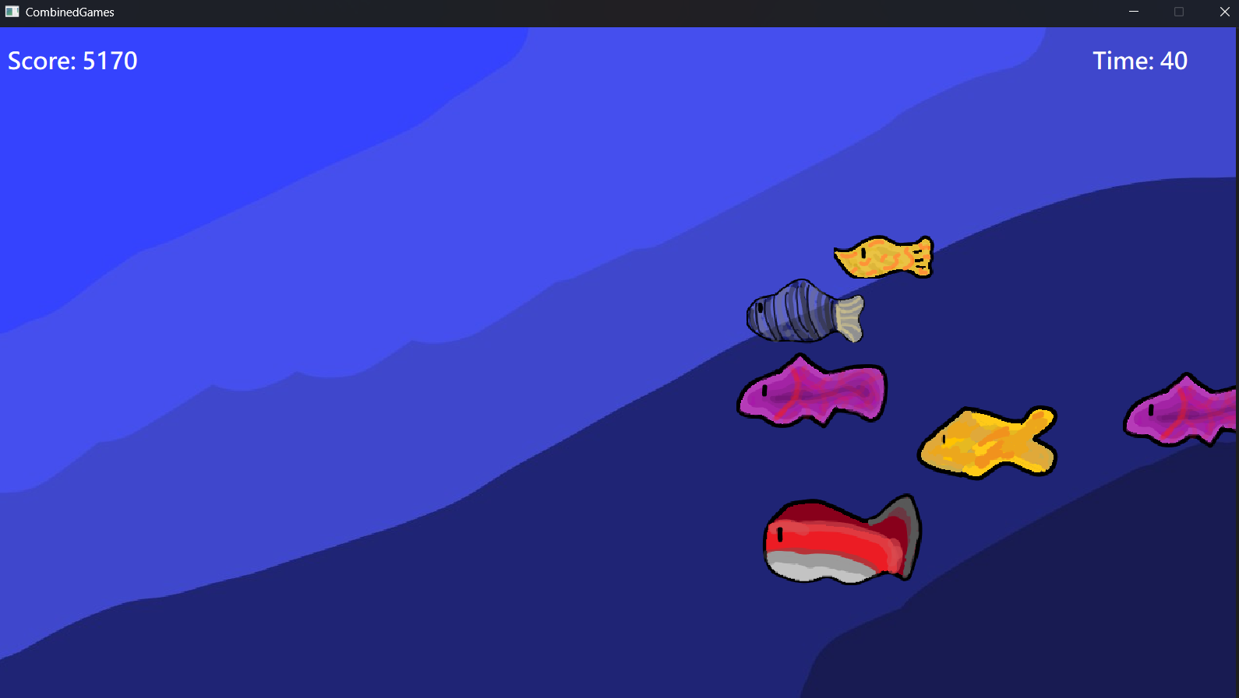
圖片-賽車障礙賽

Slide 6
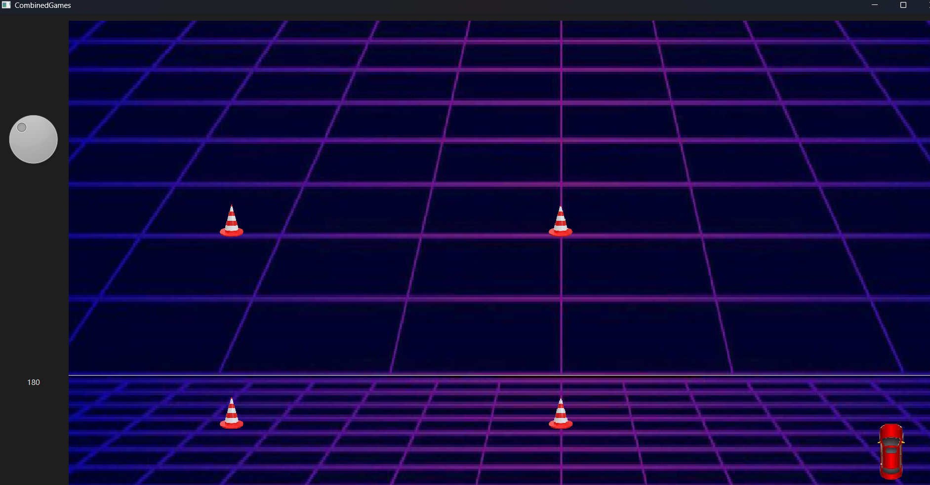
圖片-釣魚小遊戲

Slide 7
影片網址
打鴨子: https://youtu.be/Bvm2eA5rOFQ
賽車障礙賽: https://youtu.be/aAqxxPcUsic
釣魚小遊戲: https://youtu.be/pbP6s7j0JGk

